Slide 1
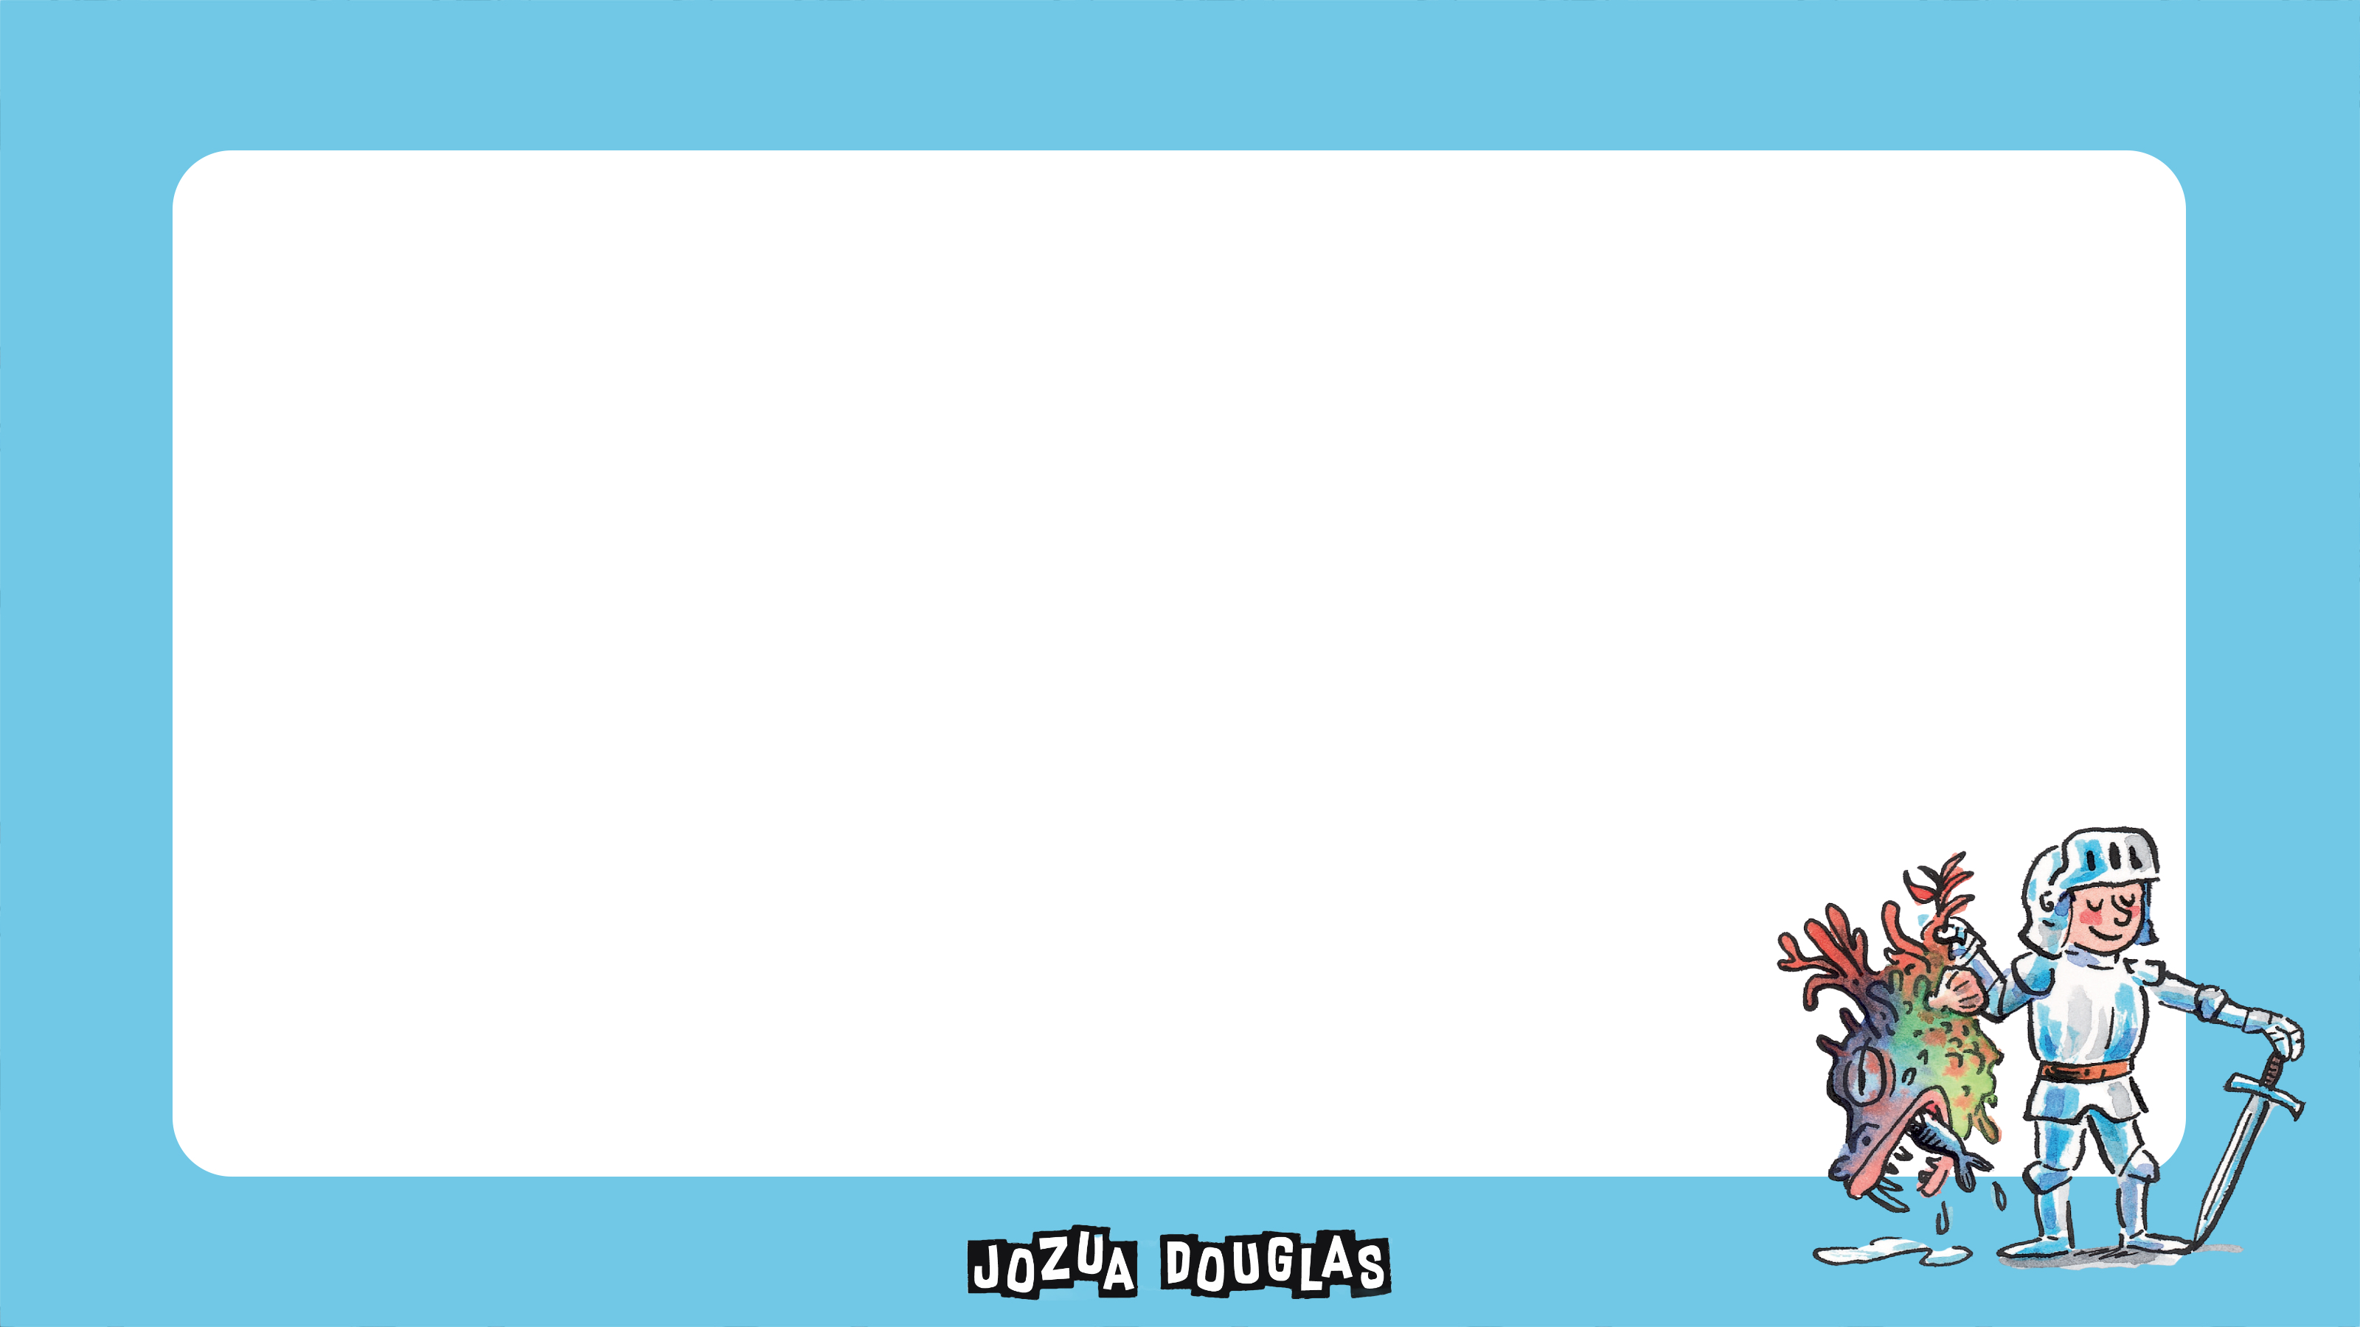
Voeg hier je titel toe!
Voeg hier je tekst toe!

Slide 2
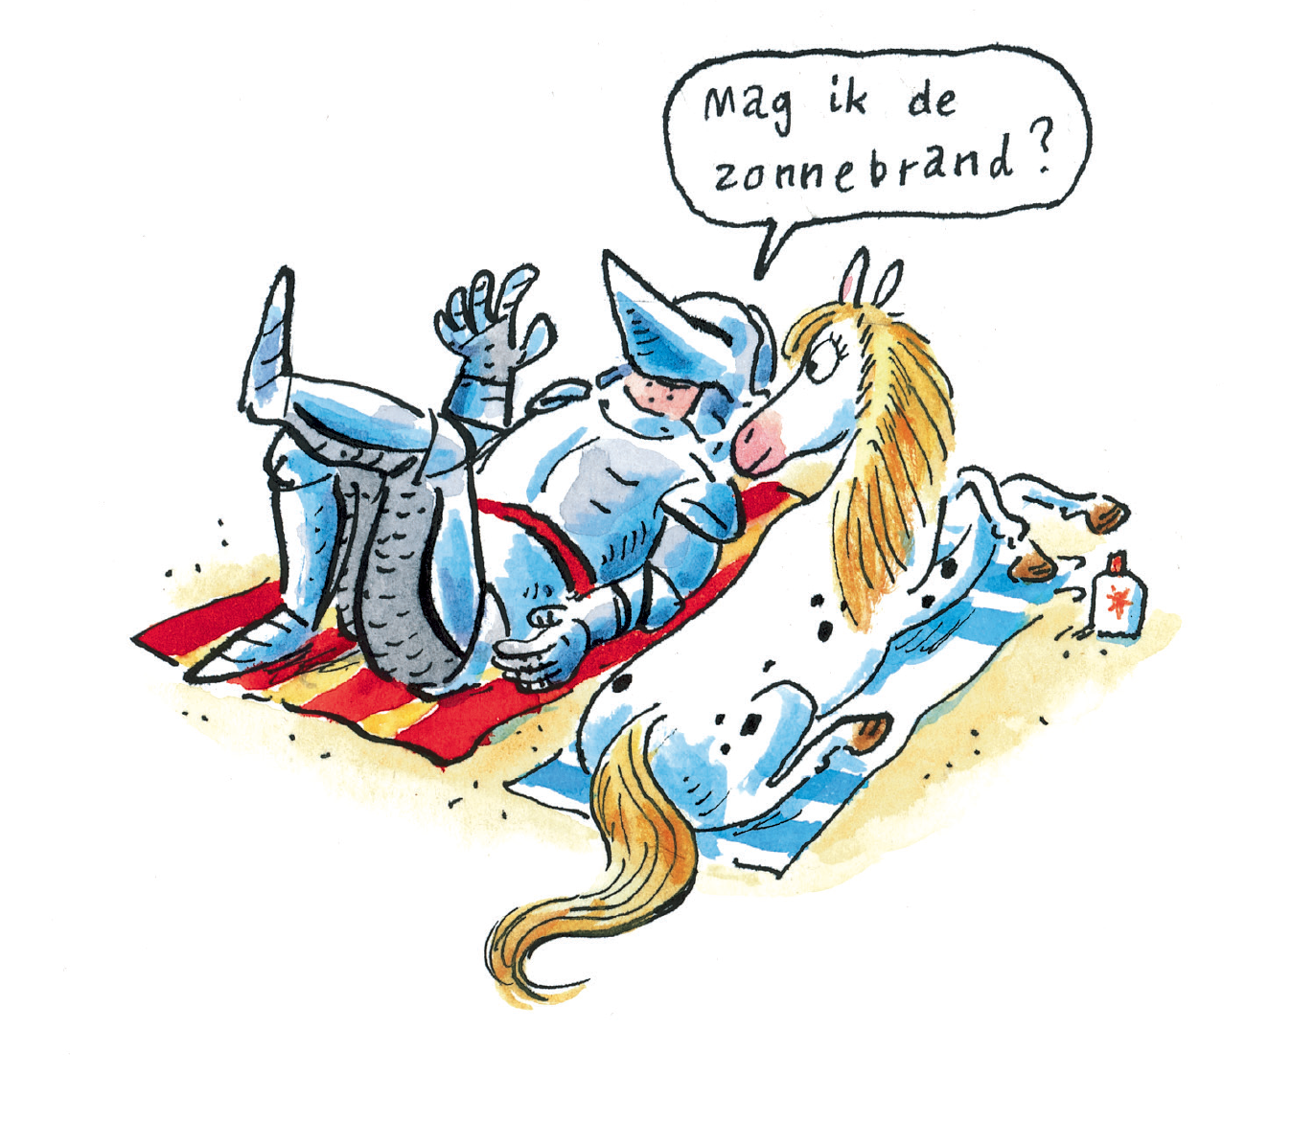
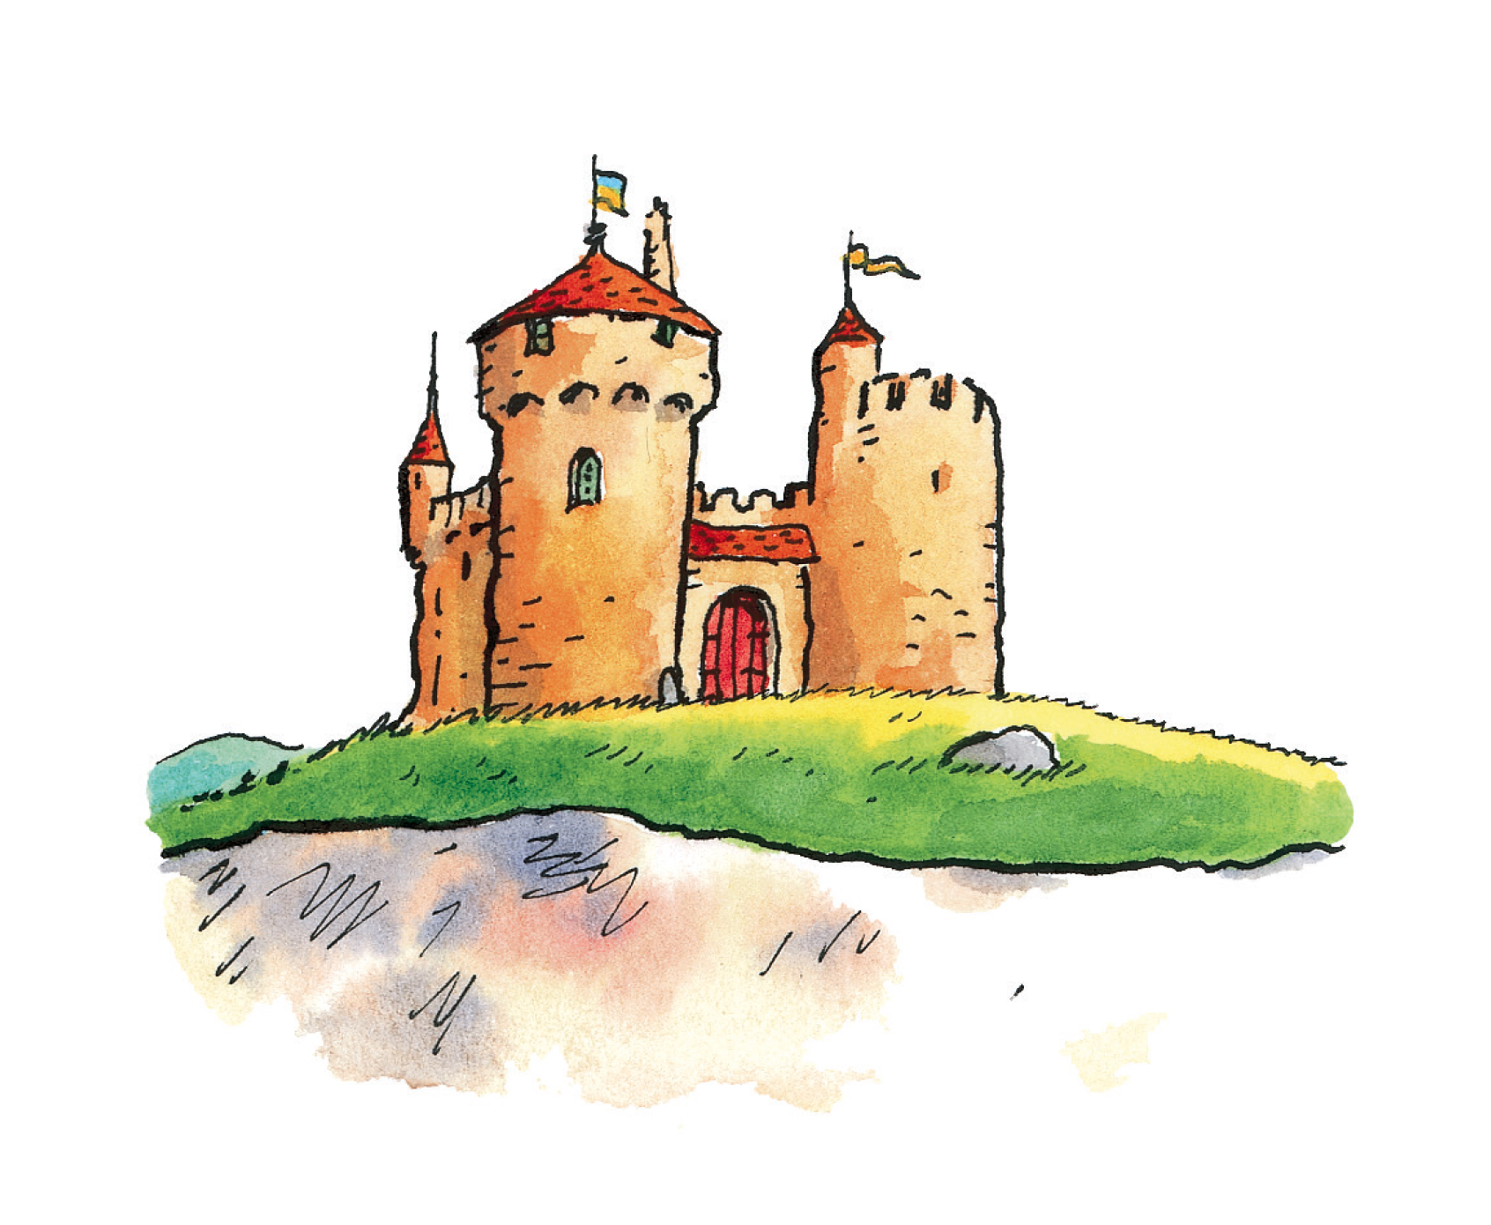
Gebruik handige plaatjes

Slide 3




Gebruik handige plaatjes

Slide 4
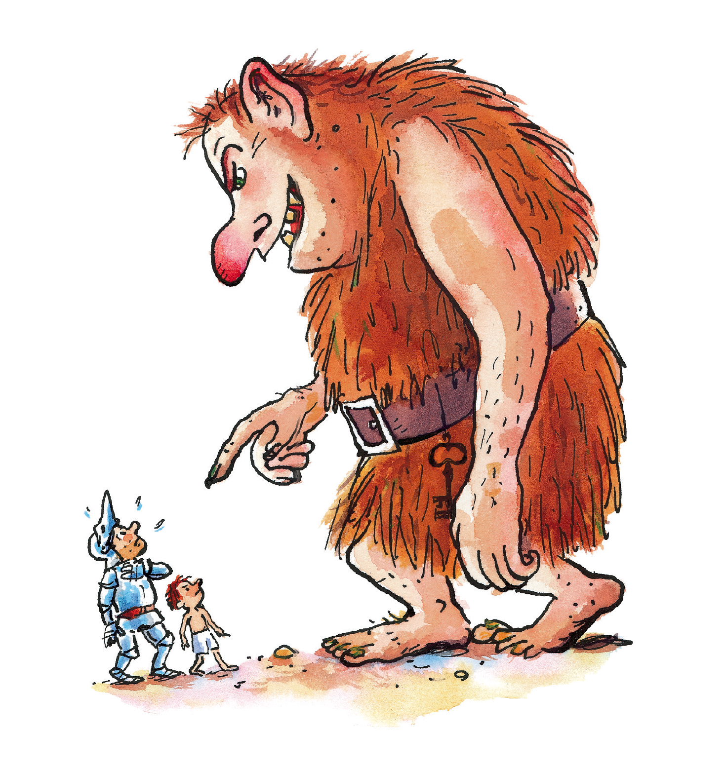
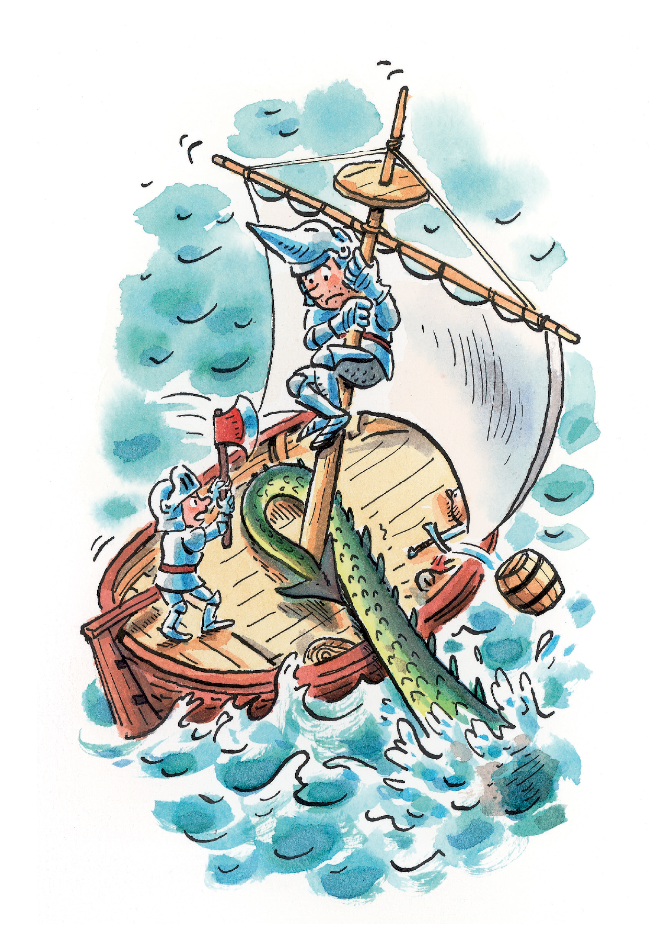
Gebruik handige plaatjes

Slide 5
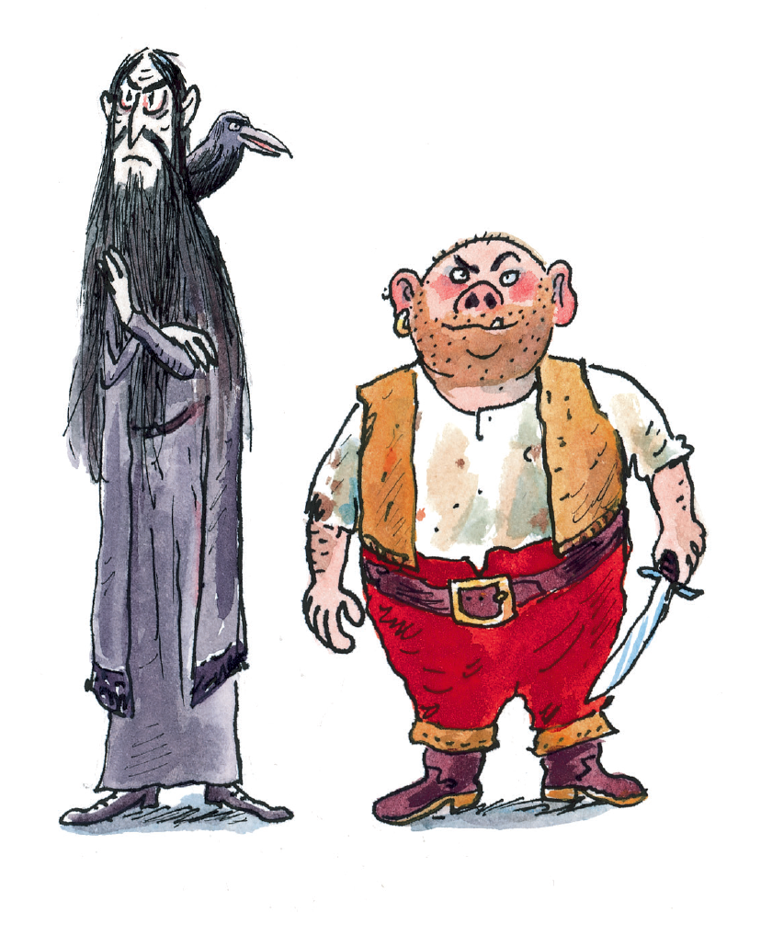
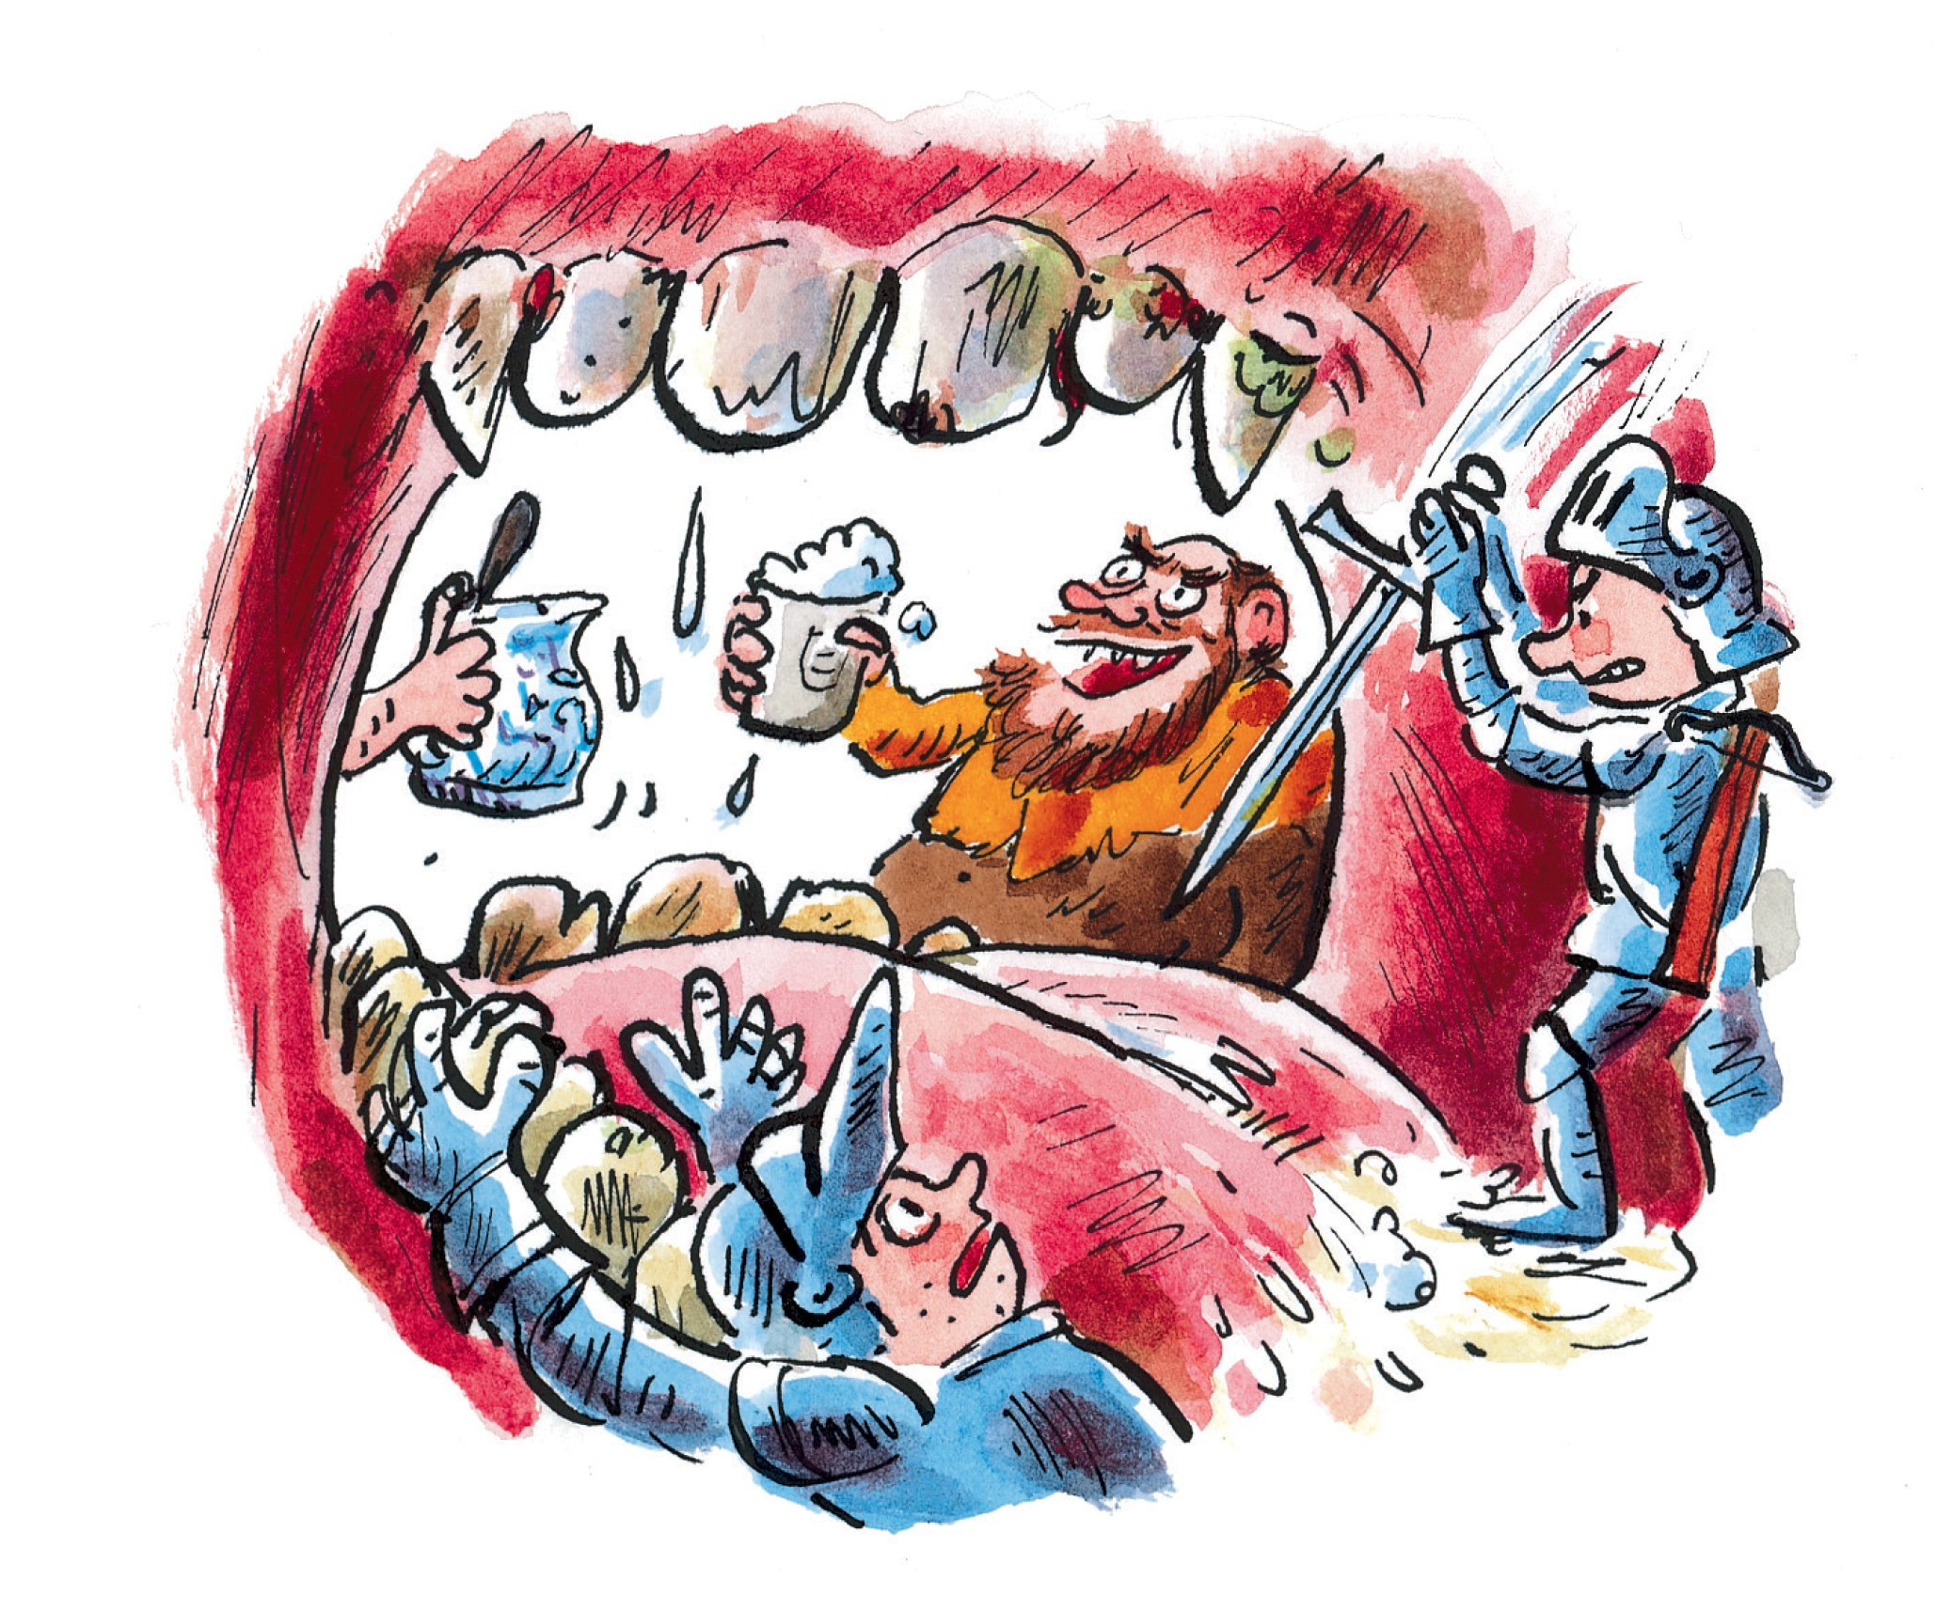
Gebruik handige plaatjes

Slide 6
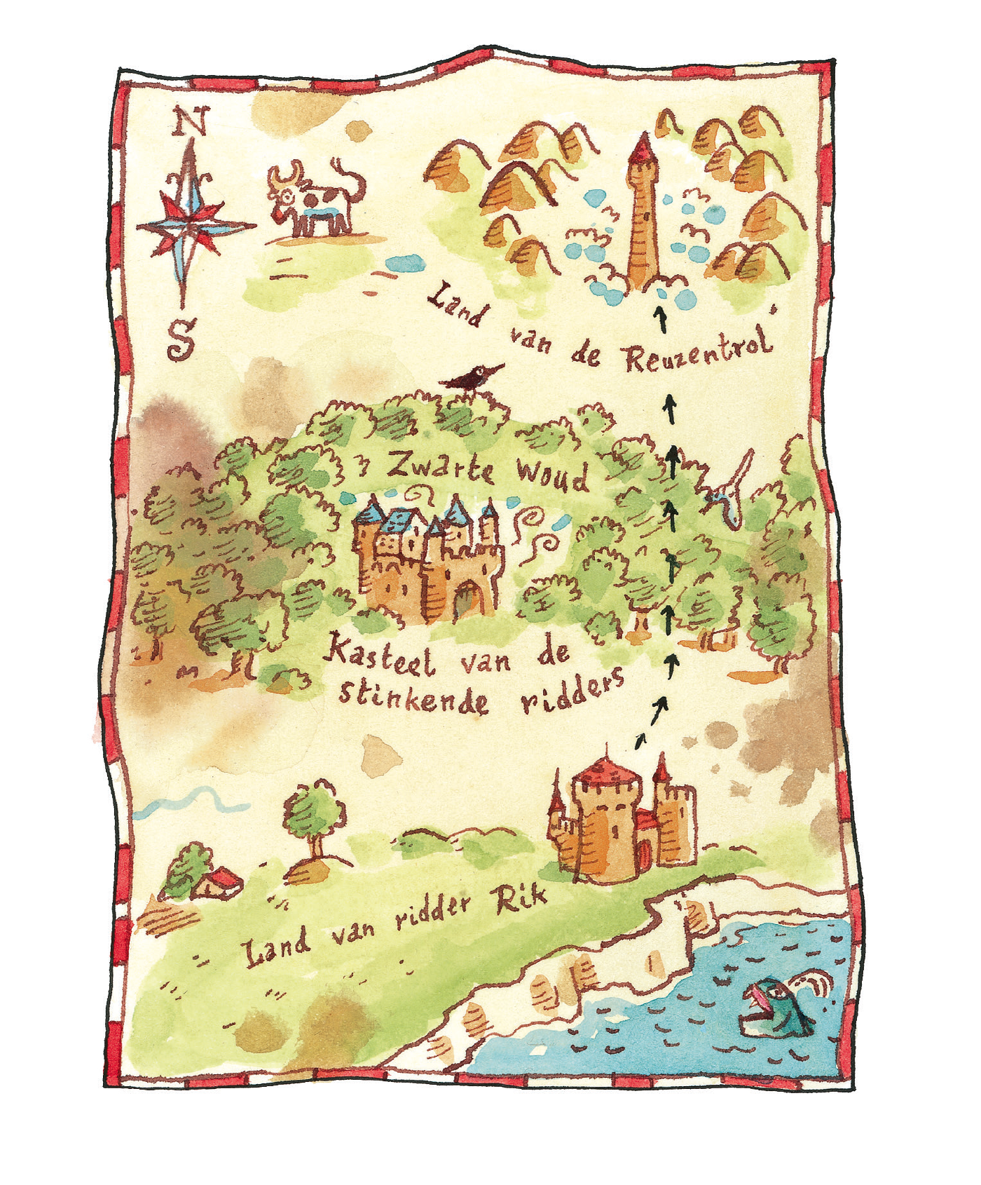
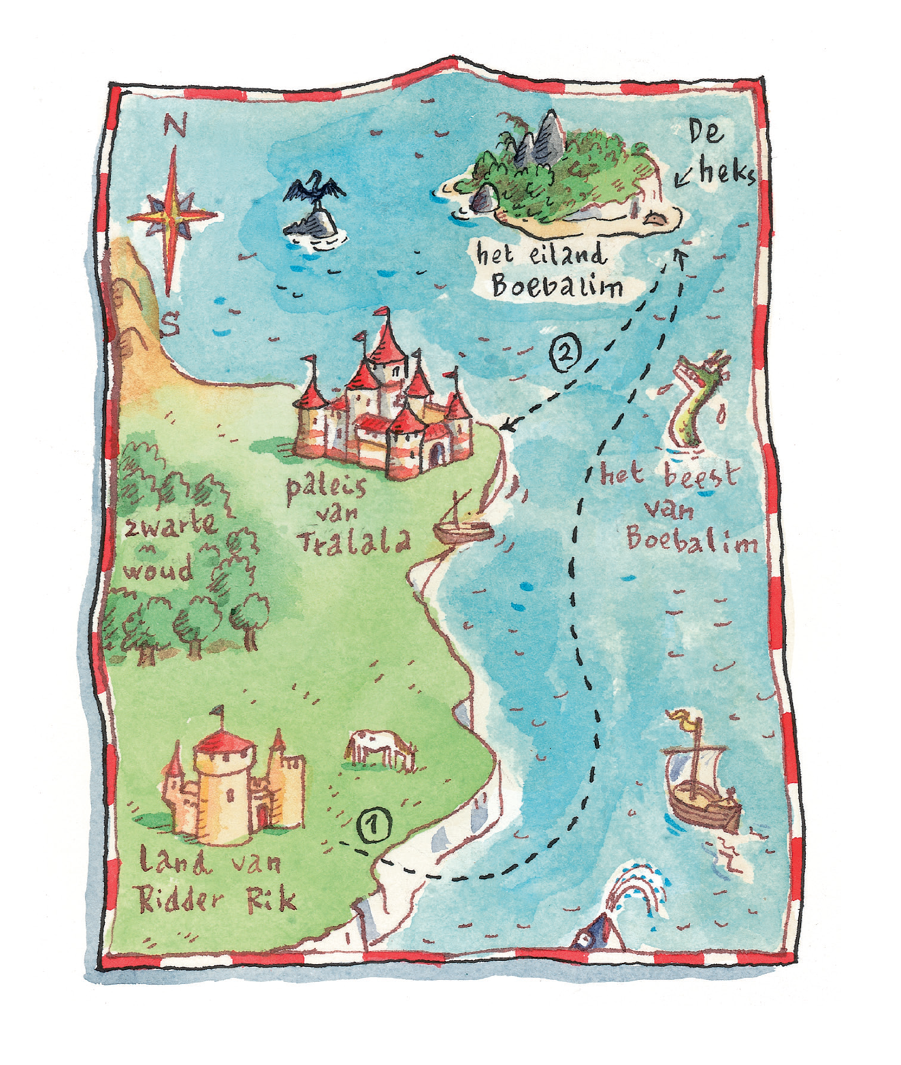
Gebruik handige plaatjes

Slide 7
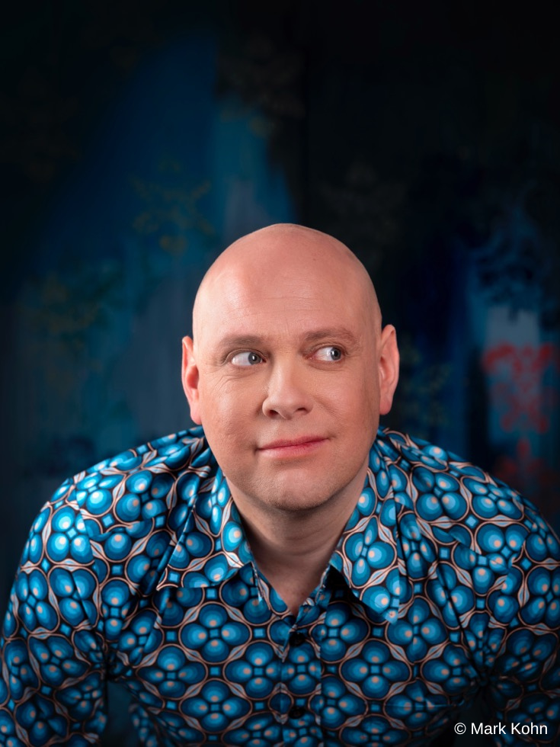
Gebruik deze handige plaatjes!
Foto Jozua Douglas

Slide 8












Vind je Rik en Wout leuk?
Dan vind je deze boeken ook leuk!

